Slide 1
R-CNN & Fast R-CNN & Faster R-CNN
허성실

Slide 2
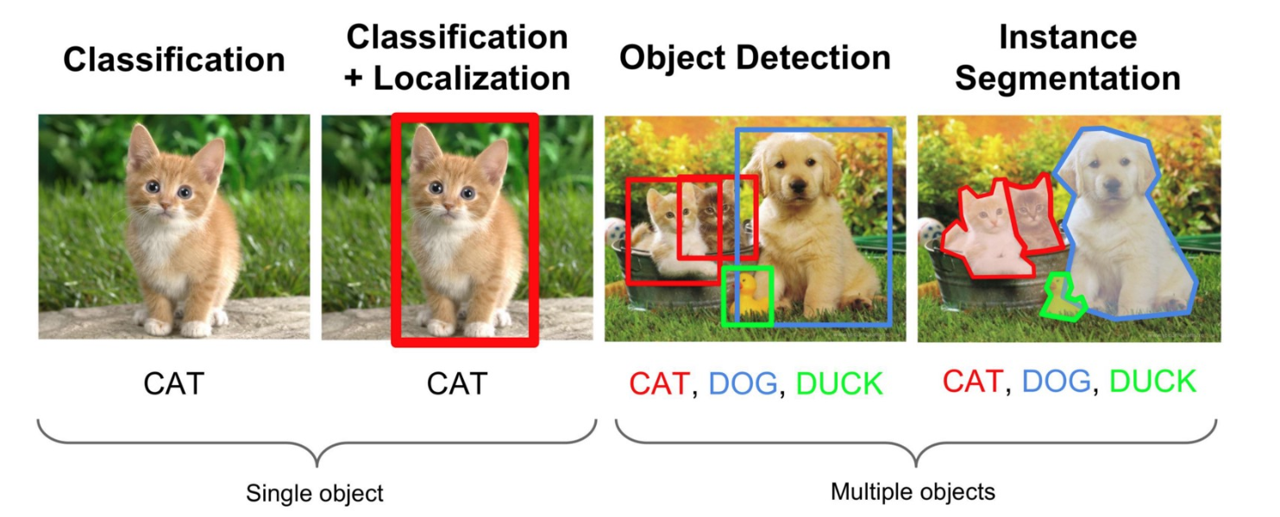
Object detection
CNN을 이용하여 사람이 직접 분류한 결과보다 더 뛰어난 결과를 주게 되어 좀더 복잡한 Object Detection 시도.
입력 영상이 주어졌을 때 영상 내에 존재하는 모든 카테고리에 대해 classification과 localization을 수행하는 것이 object detection.

Slide 3
R-CNN

Slide 4
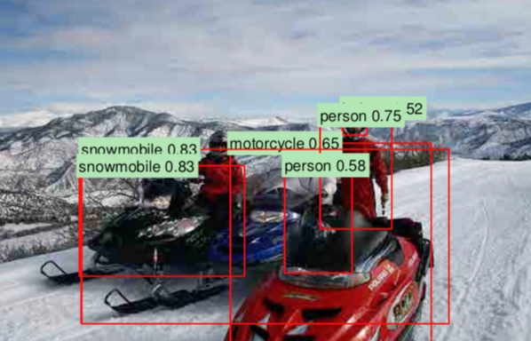
R-CNN의 목표
Input: image
Ouputs: Bounding box + class labeling
그렇다면 어떻게 Bounding Box의 위치를 찾아낼 수 있을까?
-> Selective Search 이용

Slide 5
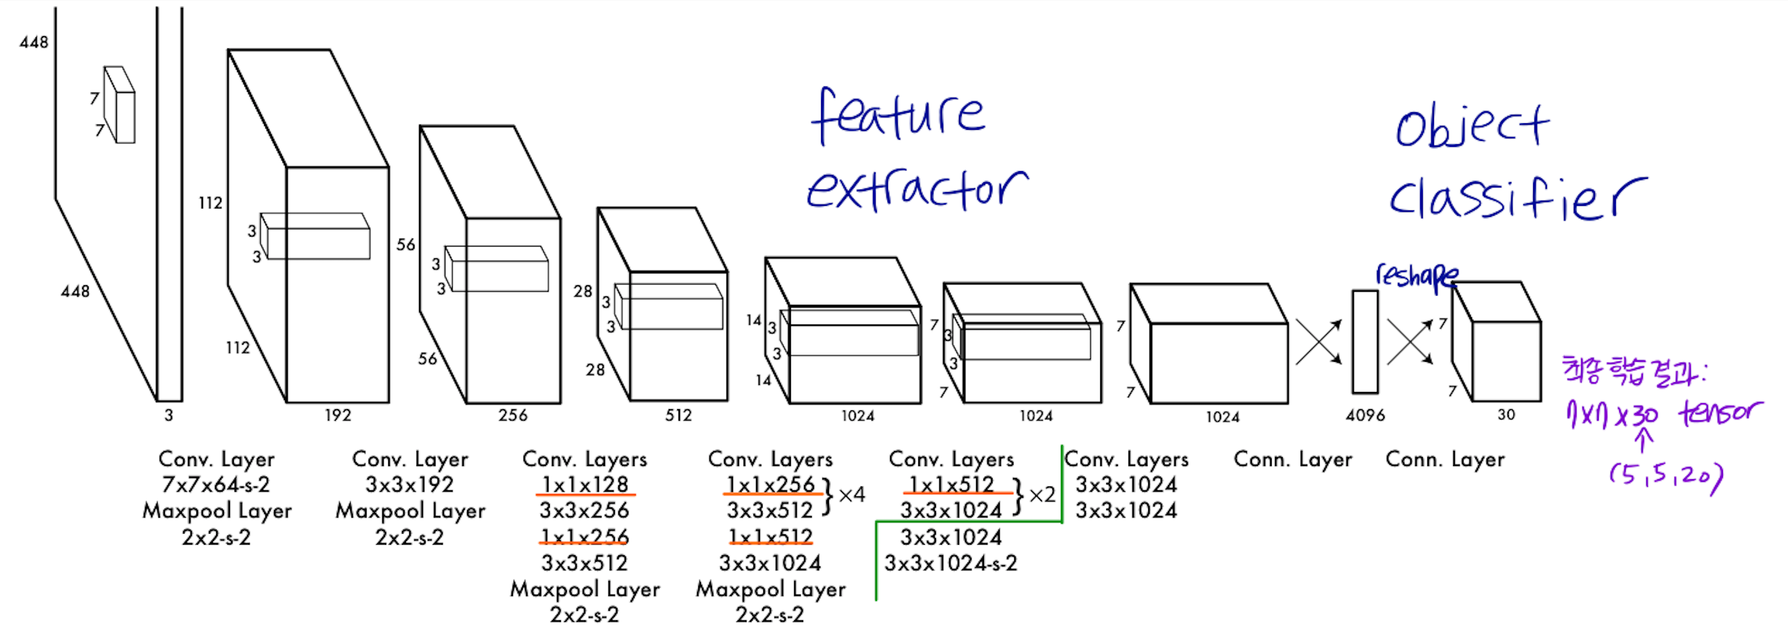
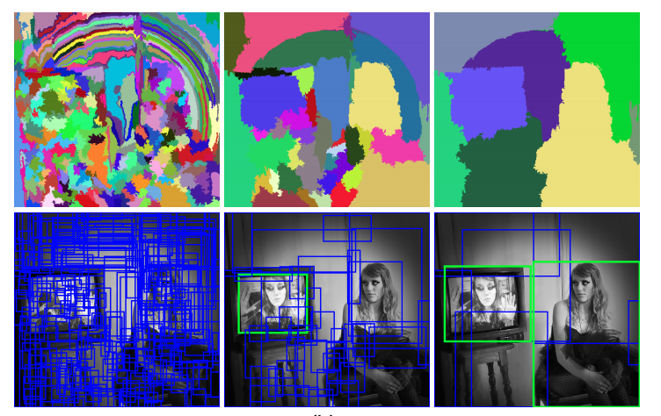
Selective search
픽셀 단위로 유사한 영역(색, 질감 등)을 가진 것들 끼리 조금씩 merge해서 최종적으로 region proposal라고 불리는 영역을 약 2000개 가량 생성.
이전에는 sliding window 방식을 썼으나 너무 느려서 Region proposal 알고리즘으로 물체가 있을 법한 영역을 빠른 속도로 찾아내도록 함.

Slide 6
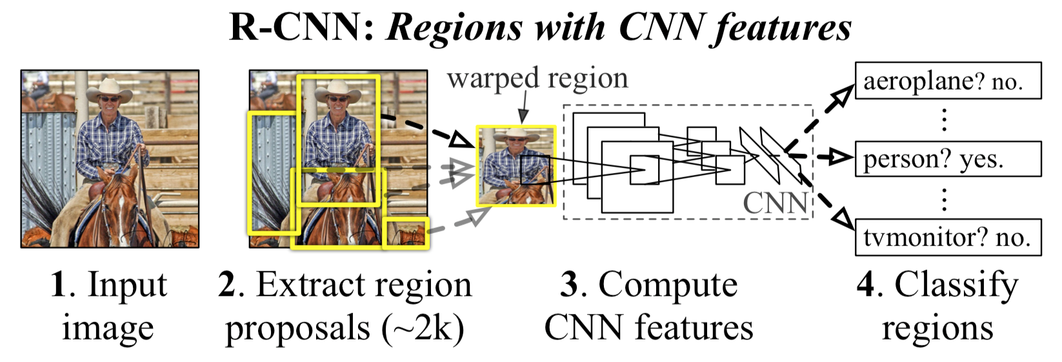
R-CNN process
(1) Input image
(2) Selective search로 2000개 가량의 region proposal 을 추출
(3) Region proposal warping 하여 크기 맞춤.(fully connected 사용하므로)
(4) CNN으로 각 proposal의 feature 추출
(5) SVM으로 classification, bounding box regression(linear 모델 사용)

Slide 7
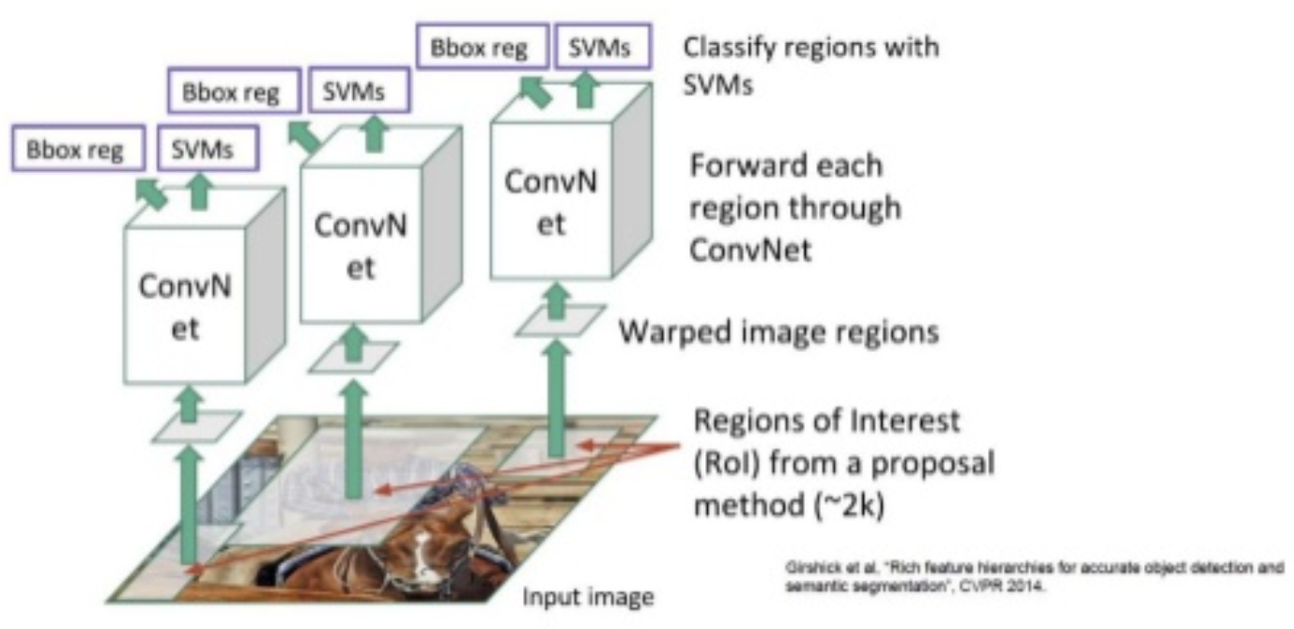
R-CNN 문제점
1. 속도가 느림 : 모든 region proposal에 대해 CNN 연산
2. 학습 과정이 복잡, 3개의 모델을 각각 학습 시켜야 함: Feature inference + Classification + Bounding Box regression

Slide 8
Fast R-CNN

Slide 9
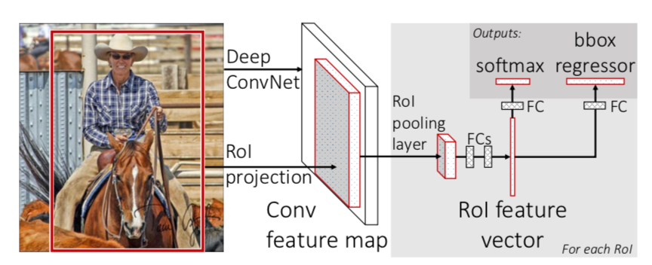
R-CNN 개선
R-CNN의 속도를 개선한 연구
세 개의 모델을 하나의 네트워크로 합침

Slide 10
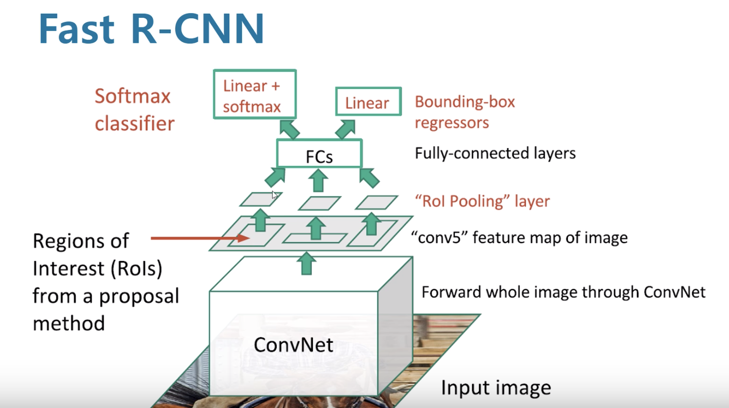
Fast-R-CNN process
1. Input image
2. CNN을 통해 Feature map 추출과 동시에 RoI 추출(Selective search사용, convolution 한번만 수행)
3. 추출된 Feature map에 RoI를 Projection
4. Bounding box 마다 RoI pooling을 하여 크기 맞춘 후, fully connected layer에 넣음.
5. Softmax classifier 와 Bounding box regressor로 결과물 출력

Slide 11
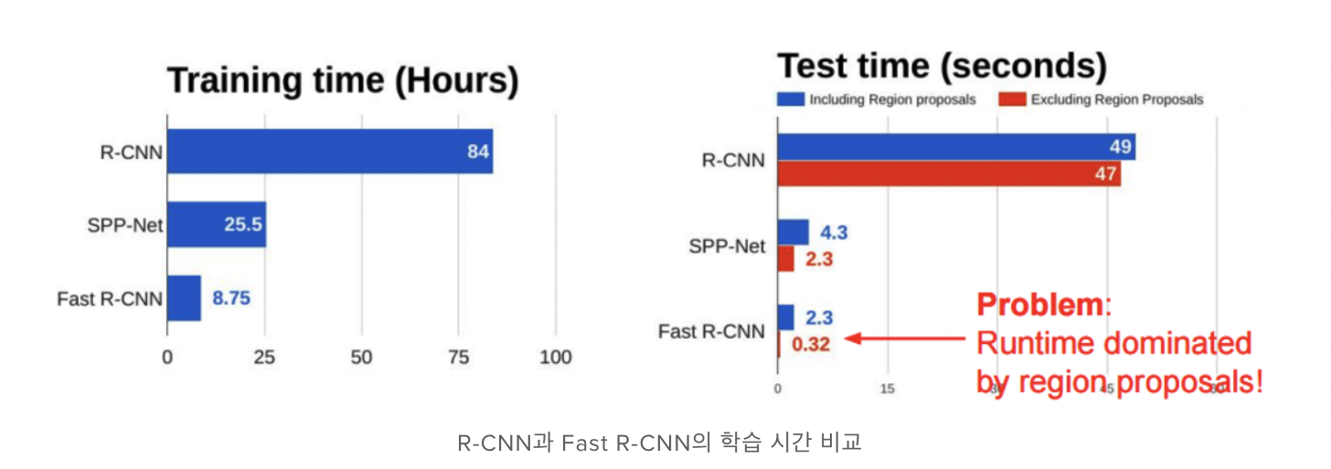
Fast R-CNN 특징 및 문제점
특징
같은 image 의 proposal 들이 convolution layer 공유
Warping 대신 RoI pooling 사용하므로 이미지 손실이 줄어듬
전체 네트워크가 end to end로 한번에 학습
R-CNN 보다 더 빠르고 정확해짐
문제점
Selective Search 연산량이 많아 전체 성능의 bottleneck이 됨.

Slide 12
Faster R-CNN

Slide 13
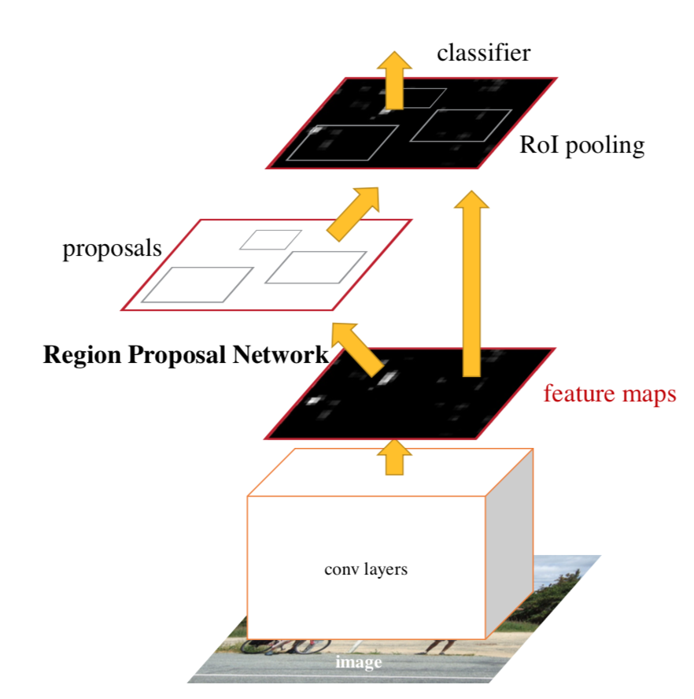
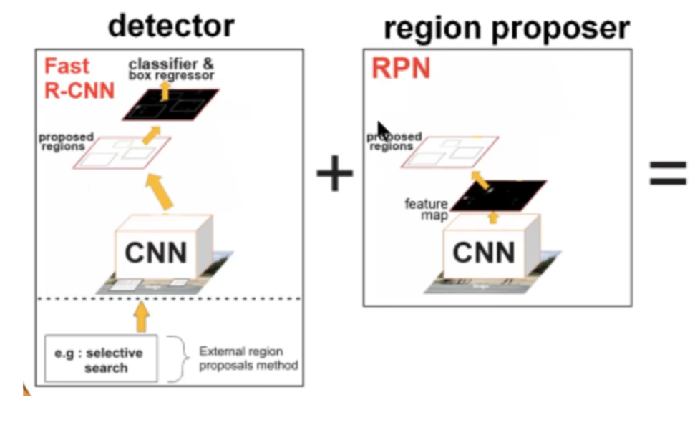
Fast R-CNN 개선
Bottleneck이었던 Selective search 알고리즘을 빼고, CNN결과를 region proposal 에 이용해 보려는 시도
CNN 내부에 region proposal을 생성할 수 있는 Region Proposal Network(RPN 추가)

Slide 14
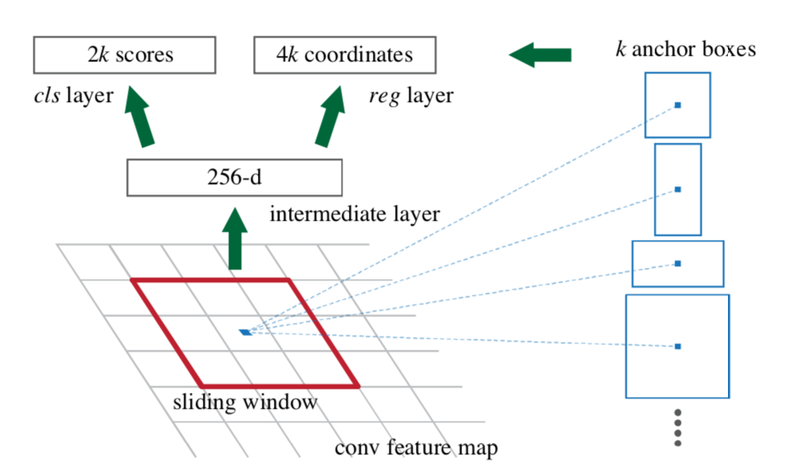
RPN 네트워크
1. base network에서 생성한 feature map 위에 n x n spatial window(주로 3*3)을 슬라이드 시킴.
2.각각의 sliding-window가 찍은 지점마다, 한번에 여러 개의 region proposal을 예측하게 됨.
3. Fast R-CNN에서 사용했던 동일한 ConvNet 사용
Notes:
Sliding –window수많은 윈도우의 크기로 하지 많고 앵커로만,

Slide 15
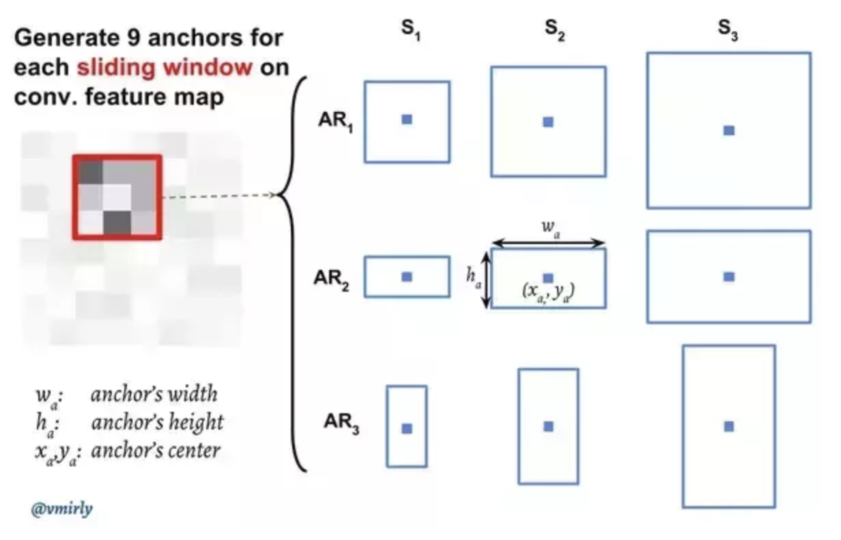
RPN 네트워크
각 sliding window의 지점마다 9개의 앵커가 존재( 3개의 서로 다른 종횡비와 3개의 서로 다른 크기가 조합). -> 이는 수많은 윈도우의 크기로 sliding하지 않기에 기존 sliding window보다 연산량도 훨씬 작음.

Slide 16
Faster R-CNN의 문제점
RoI pooling 할 때 RoI의 크기와 CNN에서 정해진 feature map의 크기가 나눴을 때 정수배로 떨어지지 않으면 버림 또는 반올림을 해야하는데 여기서 약간의 오차가 생김. 정확한 좌표가 필요한 곳에서 문제가 생길 수 있음.

Slide 17
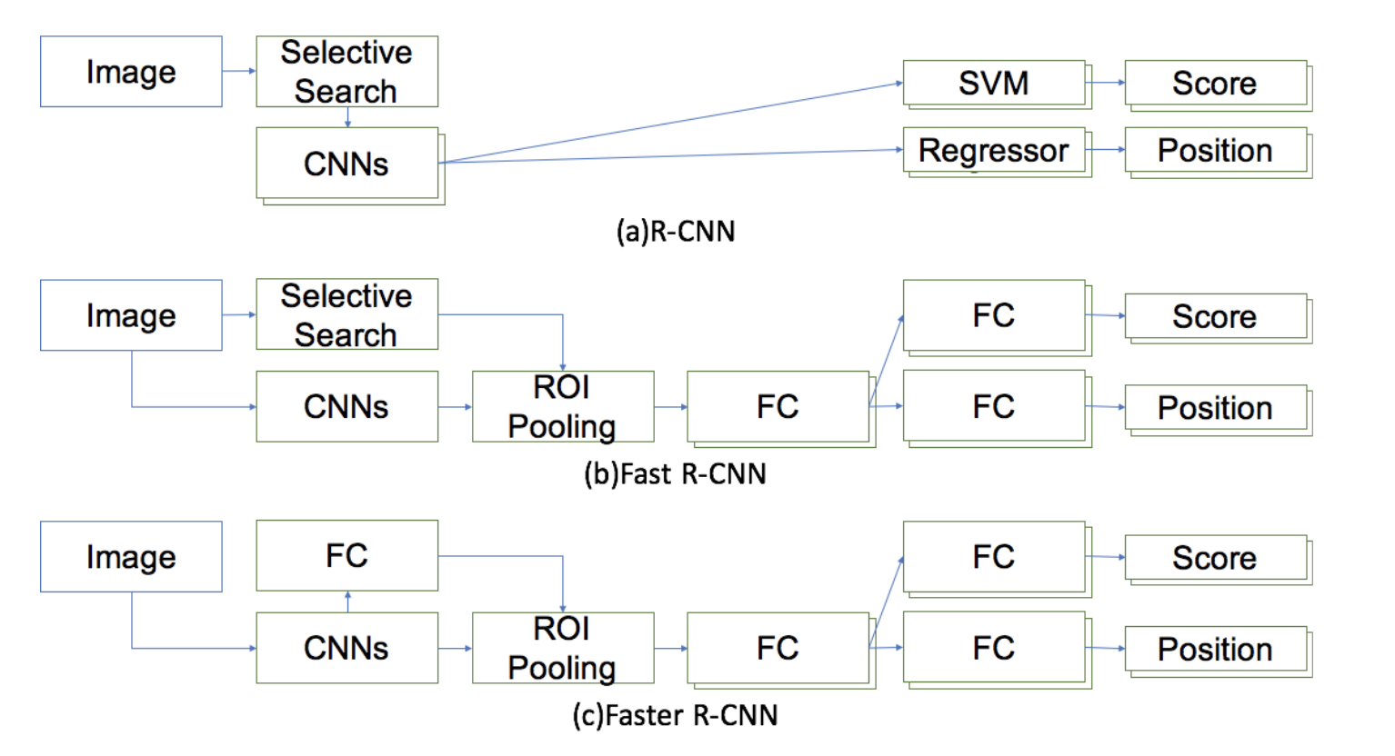
Summary

Slide 18
reference
Girshick, Ross, et al. "Rich feature hierarchies for accurate object detection and semantic segmentation." Proceedings of the IEEE conference on computer vision and pattern recognition. 2014.
https://medium.com/zylapp/review-of-deep-learning-algorithms-for-object-detection-c1f3d437b852
Girshick, Ross. "Fast r-cnn." Proceedings of the IEEE international conference on computer vision. 2015.
Ren, Shaoqing, et al. "Faster r-cnn: Towards real-time object detection with region proposal networks." Advances in neural information processing systems. 2015.
Notes:
이미지 1장당 약 2천개의 region proposal에 대하여 CNN연산이 필요해서 속도가 느림
학습과정이 매우 복잡 - Feature inference + classification + bounding box regression

